Slide 1
Паттерны: Схемы взаимодействия элементов паттернов. Сравнение преимуществ и недостатков представленных паттернов

Slide 2
Архитектура
Архитектура программного обеспечения (англ. software architecture) — совокупность важнейших решений об организации программной системы, включающая в себя:
выбор структурных элементов и их интерфейсов, с помощью которых составлена система, а также их поведения в рамках сотрудничества структурных элементов;
соединение выбранных элементов структуры и поведения во всё более крупные системы;
архитектурный стиль, который направляет всю организацию — все элементы, их интерфейсы, их сотрудничество и их соединение.
Notes:
Как в общем устроено мобильное приложение? Есть UI-часть, которую видит пользователь на экране своего смартфона. Есть то, что скрыто под капотом — часть с данными и бизнес-логикой, которые необходимы для функциональности программы.
Чтобы вы могли заказать в приложении пиццу, UI должен взаимодействовать с данными и логикой через определенный контроллер или провайдер. Выстроить такое взаимодействие можно совершенно по-разному.
Итак, архитектура программы или state management описывает иерархию этого взаимодействия, характер отношений между уровнями и элементами программы — от фронтенда до бэкенда.

Slide 3
Часто архитектуру описывают через четыре слоя:
интерфейс;
провайдер;
домен;
данные.
Notes:
Архитектура — ​​это условное понятие. Ее можно назвать «чертежом» для проектирования софта, а можно и ключевым паттерном разработки.

Slide 4
Популярные архитектуры Flutter
Vanilla/Native state
Scoped Model (Provider)
BLoC (Business Logic Component).
Redux.
GetX
Notes:
Де-факто отсутствие архитектуры. Пишем код вчистую, следуя официальному мануалу Google. Разделение модели и UI здесь отсутствует, поэтому переиспользовать код или масштабировать проект будет сложно.
В этой архитектуре бизнес-логика уже отделена от представления: есть блок model, есть взаимодействующие с ним виджеты интерфейса. Это дает базовые удобства разработки.
В этой архитектуре бизнес-логика делится на отдельные модули, что упрощает развитие продукта, особенно на поздних стадиях.
Эта библиотека изначально была создана для JavaScript, разновидность Flux. Хотя Redux немного сложнее других архитектур, он обеспечивает удивительную простоту тестирования функций. Еще один важный плюс — опция Time Travel, возможность поэтапно отследить развитие состояния приложения.
Очень удобное решение для управления состоянием Flutter, по сути, является «фреймворком над фреймворком». Но иногда ему пока не хватает функциональности.
Ну и также можно использовать другие знакомые архитектуры

Slide 5
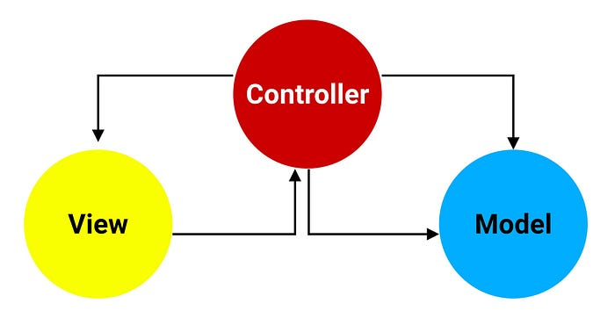
MVC
Notes:
Если ты работаешь не один, а в команде, то ты должен работать так, как все, чтобы вся команда понимала, что происходит. Плюс, если ты не будешь придерживаться проектирования, то твой проект, разрастаясь, станет просто неуправляемым, ты не сможешь на нем работать. Грубо говоря, ты через месяц откроешь его и не будешь понимать, что происходило, потому что у тебя нет четкой архитектуры
Базовой архитектурой «для всего» можно считать MVC (Model-View-Controller). Эта логика написания софта возникла задолго до появления мобильной разработки, но получила новый импульс развития с приходом фреймворков, нацеленных на быстрое развертывание. Практически все известные архитектуры так либо по другому наследуют MVC. Доминирующие стандарты в нативной мобильной разработке — MVM, MVVM,
Ключевая идея практически всех архитектур — разделение бизнес-логики (model), UI-части (View), и при необходимости — внедрение звена управления (controller). Это позволяет изменить отдельные элементы продукта независимо.

Slide 6
Компоненты MVC
Model: представляет данные и бизнес-логику приложения. Она инкапсулирует данные и предоставляет методы для взаимодействия с ними и манипулирования ими.
View: представляет пользовательский интерфейс приложения. Он отображает данные из модели и взаимодействует с пользователем для ввода.
Controller: он действует как посредник между моделью и представлением. Он обрабатывает пользовательский ввод, манипулирует моделью на основе входных данных и соответствующим образом обновляет представление.

Slide 7
Реализация MVC во Flutter. Модель
class Task {
String title;
bool completed;
Task(this.title, this.completed);
}
Notes:
Создайте отдельный класс для представления данных и бизнес-логики. Например, рассмотрим простое приложение, которое управляет списком задач. Мы можем определить класс задач следующим образом:
title: Это строковое свойство, которое хранит название задачи.
completed: Это булево свойство, которое указывает, выполнена ли задача (true для выполненной задачи и false для невыполненной).
Конструктор класса:
Task(this.title, this.completed);
Это конструктор класса Task, который принимает два параметра: title и completed. Использование this.title и this.completed позволяет автоматически присваивать значения переданных параметров соответствующим свойствам класса.

Slide 8
Реализация MVC Вид
class TaskListView extends StatefulWidget {
final TaskListController controller;
const TaskListView({
super.key,
required this.controller
});
@override
State<TaskListView> createState() => _TaskListViewState();
}
Notes:
Во Flutter виджеты представляют компоненты пользовательского интерфейса. Создайте виджеты, отвечающие за отображение данных и запись пользовательского ввода. Для нашего приложения для управления задачами мы можем создать виджет TaskListView, который отображает список задач.:
Конструктор класса:
const TaskListView({ super.key, required this.controller });
Это конструктор класса TaskListView, который принимает два параметра:
key: Это необязательный параметр, который наследуется от StatefulWidget. Он используется для идентификации виджета в дереве виджетов.
controller: Это обязательный параметр, который должен быть передан при создании экземпляра TaskListView.
Создание состояния:
@override State<TaskListView> createState() => _TaskListViewState();
Этот метод переопределяет метод createState из StatefulWidget. Он возвращает новый экземпляр _TaskListViewState, который будет управлять состоянием виджета TaskListView.

Slide 9
Реализация MVC Вид
class _TaskListViewState extends State<TaskListView> { @override Widget build(BuildContext context) { return ListView.builder( itemCount: widget.controller.tasks.length, itemBuilder: (context, index) { final task = widget.controller.tasks[index]; return ListTile( title: Text(task.title), leading: Checkbox( value: task.completed, onChanged: (value) { setState(() => widget.controller.toggleTaskCompletion(index) );
Notes:
Во Flutter виджеты представляют компоненты пользовательского интерфейса. Создайте виджеты, отвечающие за отображение данных и запись пользовательского ввода. Для нашего приложения для управления задачами мы можем создать виджет TaskListView, который отображает список задач.:
Определение класса состояния:
class _TaskListViewState extends State<TaskListView> {
Здесь создается новый класс _TaskListViewState, который наследуется от State<TaskListView>. Этот класс будет управлять состоянием виджета TaskListView.
Метод build:
@override Widget build(BuildContext context) {
Этот метод переопределяет метод build из State, который используется для построения пользовательского интерфейса виджета.
Создание списка задач:
return ListView.builder( itemCount: widget.controller.tasks.length, itemBuilder: (context, index) { final task = widget.controller.tasks[index]; return ListTile( title: Text(task.title), leading: Checkbox( value: task.completed, onChanged: (value) { setState(() => widget.controller.toggleTaskCompletion(index) ); }, ), ); }, );
Давайте разберем этот блок кода по частям:
ListView.builder:
return ListView.builder(
Этот виджет используется для создания списка элементов, которые строятся динамически на основе данных.
itemCount:
itemCount: widget.controller.tasks.length,
Это свойство указывает количество элементов в списке. В данном случае оно равно длине списка задач, который хранится в контроллере.
itemBuilder:
itemBuilder: (context, index) {
Этот метод вызывается для каждого элемента в списке. Он принимает контекст и индекс текущего элемента и возвращает виджет для этого элемента.
Получение задачи:
final task = widget.controller.tasks[index];
Здесь получается текущая задача из списка задач контроллера по индексу.
Создание ListTile:
return ListTile( title: Text(task.title), leading: Checkbox( value: task.completed, onChanged: (value) { setState(() => widget.controller.toggleTaskCompletion(index) ); }, ), );
Для каждой задачи создается ListTile, который содержит:
title: Текстовый виджет, отображающий название задачи.
leading: Чекбокс, который показывает состояние выполнения задачи (completed).
Обработка изменения состояния чекбокса:
onChanged: (value) { setState(() => widget.controller.toggleTaskCompletion(index) ); }
Когда состояние чекбокса изменяется, вызывается метод toggleTaskCompletion контроллера, который переключает состояние выполнения задачи. Метод setState используется для обновления состояния виджета и перерисовки пользовательского интерфейса.

Slide 10
Реализация MVC во Flutter. Контроллер
class TaskListController {
List<Task> tasks = [
Task('Task 1', false),
Task('Task 2', true),
Task('Task 3', false),
];
void toggleTaskCompletion(int index) {
tasks[index].completed = !tasks[index].completed;
}
}
Notes:
Создайте отдельный класс, отвечающий за обработку пользовательского ввода и обновление модели и представления. В нашем примере мы можем создать класс TaskListController:
пределение класса:
class TaskListController {
Здесь создается новый класс TaskListController, который будет управлять списком задач.
Свойства класса:
List<Task> tasks = [ Task('Task 1', false), Task('Task 2', true), Task('Task 3', false), ];
tasks: Это список объектов типа Task, который инициализируется тремя задачами. Каждая задача имеет название и состояние выполнения (completed).
Метод для переключения состояния задачи:
void toggleTaskCompletion(int index) { tasks[index].completed = !tasks[index].completed; }
Этот метод принимает индекс задачи в списке и переключает её состояние выполнения (completed). Если задача была выполнена (true), она становится невыполненной (false), и наоборот.

Slide 11
Реализация MVC во Flutter. Модель
void main() {
runApp(TaskListApp());
}
class TaskListApp extends StatelessWidget {
final TaskListController controller = TaskListController();
TaskListApp({super.key});
@override
Widget build(BuildContext context) {
return MaterialApp(
home: Scaffold(
appBar: AppBar(
title: const Text('Task List'),
),
body: TaskListView(controller: controller), ), );}}
Notes:
Объединим все это: теперь давайте соединим модель, представление и контроллер для создания функционирующего приложения:
Этот код определяет основное приложение Flutter, которое использует виджет TaskListView для отображения списка задач. Давайте разберем его подробнее:
Функция main:
void main() { runApp(TaskListApp()); }
Это точка входа в приложение. Функция main вызывает runApp, передавая ей экземпляр TaskListApp, который является корневым виджетом приложения.
Определение класса TaskListApp:
class TaskListApp extends StatelessWidget {
Здесь создается новый класс TaskListApp, который наследуется от StatelessWidget. Это означает, что виджет не имеет внутреннего состояния, которое может изменяться в течение времени.
Свойства класса:
final TaskListController controller = TaskListController();
controller: Это свойство типа TaskListController, которое инициализируется при создании экземпляра TaskListApp. Оно используется для управления списком задач.
Конструктор класса:
TaskListApp({super.key});
Это конструктор класса TaskListApp, который принимает необязательный параметр key. Параметр key используется для идентификации виджета в дереве виджетов.
Метод build:
@override Widget build(BuildContext context) {
Этот метод переопределяет метод build из StatelessWidget, который используется для построения пользовательского интерфейса виджета.
Создание MaterialApp:
return MaterialApp( home: Scaffold( appBar: AppBar( title: const Text('Task List'), ), body: TaskListView(controller: controller), ), );
Давайте разберем этот блок кода по частям:
MaterialApp:
return MaterialApp(
Этот виджет предоставляет материальный дизайн для приложения. Он является корневым виджетом приложения.
home:
home: Scaffold(
Это свойство указывает, какой виджет будет отображаться на главном экране приложения. В данном случае это Scaffold.
AppBar:
appBar: AppBar( title: const Text('Task List'), ),
Этот виджет создает панель инструментов (AppBar) с заголовком "Task List".
body:
body: TaskListView(controller: controller),
Это свойство указывает, какой виджет будет отображаться в основной части экрана. В данном случае это TaskListView, которому передается экземпляр TaskListController.

Slide 12
Преимущества использования MVC во Flutter
«Разделение интересов»: MVC способствует четкому разделению данных, пользовательского интерфейса и логики, упрощая понимание, тестирование и поддержку кодовой базы.
Возможность повторного использования: модульная структура MVC позволяет повторно использовать компоненты в различных частях приложения.
Масштабируемость: благодаря разделению модели, представления и контроллера становится проще добавлять новые функции или изменять существующие, не затрагивая другие компоненты.
Notes:
Архитектура MVC предлагает ряд преимуществ при разработке приложений Flutter:
Вывод: Model-View-Controller (MVC) - это мощный архитектурный шаблон, обеспечивающий структурированный подход к созданию приложений Flutter. Разделяя проблемы и разбивая код на отдельные компоненты, разработчики могут добиться лучшей ремонтопригодности кода, масштабируемости и возможности повторного использования. Понимание и внедрение MVC во Flutter может значительно улучшить ваш процесс разработки и привести к повышению качества программного обеспечения.

Slide 13
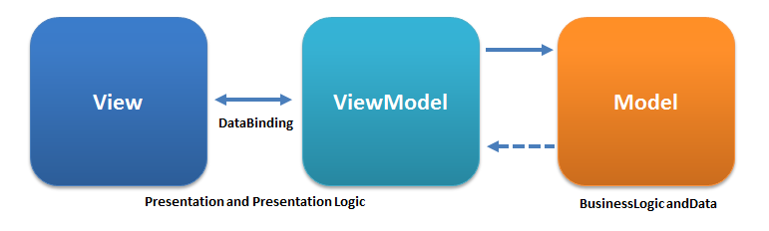
MVVM
Notes:
MVVM (Model-View-ViewModel) — шаблон проектирования архитектуры приложения. Пришел на смену шаблону MVC|MVP (Model-View-Controller/Presenter). Актуален для платформ, в которых присутствует концепция «связывания данных», позволяющая связывать данные с визуальными элементами в обе стороны. На схеме это выглядит так:
Model представляет из себя слой бизнес-логики, который включает описание фундаментальных данных, необходимых для работы приложения, и логику работы с ними.
View является графическим интерфейсом. Подписан на изменения ViewModel, а при действиях с интерфейсом вызывает команды ViewModel для изменения данных в Модели.
ViewModel же с одной стороны — абстракция Представления, а с другой — обёртка данных из Модели, подлежащих связыванию. То есть она содержит Модель, преобразованную к Представлению, а также команды, которыми может пользоваться Представление, чтобы влиять на Модель.

Slide 14
Реализация MVVM во Flutter. Виджет
class _ViewModel extends ChangeNotifier {}
class ToDoListWidget extends StatelessWidget {
const ToDoListWidget({Key? key}) : super(key: key);
@override
Widget build(BuildContext context) {
var _viewModel = context.watch<_ViewModel>();
return Container();
}
}
Notes:
В Dart символ “_” перед именем свойства/класса/метода делает его приватным (доступным только в пределах текущего файла .dart).
todo_list_widget.dart,
Этот код определяет базовую структуру для виджета, который использует архитектуру MVVM (Model-View-ViewModel) в приложении Flutter. Давайте разберем его подробнее:
Определение класса _ViewModel:
class _ViewModel extends ChangeNotifier {}
Здесь создается новый класс _ViewModel, который наследуется от ChangeNotifier. ChangeNotifier — это класс из пакета flutter, который позволяет уведомлять слушателей о изменениях состояния. Когда состояние _ViewModel изменяется, все виджеты, которые слушают этот ChangeNotifier, будут обновлены.
Определение класса ToDoListWidget:
class ToDoListWidget extends StatelessWidget {
Здесь создается новый класс ToDoListWidget, который наследуется от StatelessWidget. Это означает, что виджет не имеет внутреннего состояния, которое может изменяться в течение времени.
Конструктор класса:
const ToDoListWidget({Key? key}) : super(key: key);
Это конструктор класса ToDoListWidget, который принимает необязательный параметр key. Параметр key используется для идентификации виджета в дереве виджетов.
Метод build:
@override Widget build(BuildContext context) {
Этот метод переопределяет метод build из StatelessWidget, который используется для построения пользовательского интерфейса виджета.
Использование _ViewModel:
var _viewModel = context.watch<_ViewModel>();
Здесь используется метод watch из пакета provider, чтобы получить экземпляр _ViewModel из контекста. Метод watch подписывается на изменения состояния _ViewModel, и когда состояние изменяется, виджет будет перестроен.
Возвращение контейнера:
return Container();
Здесь возвращается пустой контейнер. В реальном приложении здесь будет построен пользовательский интерфейс, который будет использовать данные из _ViewModel.

Slide 15
Реализация MVVM во Flutter. Модель
class ToDoItem {
final String name;
final bool done;
ToDoItem({
required this.name,
this.done = false,
});
ToDoItem copyWith({
String? name,
bool? done,
}) {
return ToDoItem(
name: name ?? this.name,
done: done ?? this.done,
);
}
Notes:
Добавим файл todo_item.dart и реализуем в нем класс Модели ToDoItem. Цель — сделать некий список дел, так что свойства нужные нам в данном классе:
name - наименование задачи (по совместительству ключ),
done - флаг о выполнении.
Также, чтобы у нас была возможность “редактировать” элементы списка, добавим метод copyWith. Наш класс модели будет выглядеть следующим образом:

Slide 16
Model State
class _ModelState {
final List<ToDoItem> items;
_ModelState({
this.items = const <ToDoItem>[],
});
_ModelState copyWith({
List<ToDoItem>? items,
}) {
return _ModelState(
items: items ?? this.items,);}}
Notes:
todo_list_widget.dart, добавим
В стейте мы будем хранить список элементов ToDo листа. Для обеспечения иммутабельности список у нас будет “final”, а для редактирования мы будем его копировать, поэтому добавим метод “copyWith”. В нашем случае отдельный стейт выглядит как “бойлерплейт“, но для наглядности и последующего масштабирования он полезен.
После этих манипуляций класс принял следующий вид:
Этот код определяет класс _ModelState, который представляет состояние модели в приложении. Давайте разберем его подробнее:
Определение класса _ModelState:
class _ModelState {
Здесь создается новый класс _ModelState, который будет представлять состояние модели.
Свойства класса:
final List<ToDoItem> items;
items: Это свойство типа List<ToDoItem>, которое хранит список элементов задач. Оно помечено как final, что означает, что его значение не может быть изменено после инициализации.
Конструктор класса:
_ModelState({ this.items = const <ToDoItem>[], });
Это конструктор класса _ModelState, который принимает необязательный параметр items. Если items не передан, он инициализируется пустым списком.
Метод copyWith:
_ModelState copyWith({ List<ToDoItem>? items, }) { return _ModelState( items: items ?? this.items, ); }
Этот метод позволяет создать копию текущего состояния модели с возможностью изменения одного или нескольких свойств. Он принимает необязательный параметр items и возвращает новый экземпляр _ModelState с обновленными значениями. Если items не передан, используется текущее значение items.

Slide 17
Model State
var _state = _ModelState();
_ModelState get state => _state;
set state(_ModelState val) {
_state = _state.copyWith(items: val.items);
notifyListeners();
}
Notes:
Переходим к ViewModel, поскольку задача данного класса — быть прослойкой между интерфейсом и данными. С одной стороны мы должны в нем следить за изменениями модели и дергать перестраивание интерфейса, а с другой — должны иметь методы воздействия на эту модель. Добавим в него private свойство “_state” и дополним публичным сеттером и геттером. Геттер возвращает приватный стейт, а сеттер заменяет его новым значением и уведомляет прослушивающие виджеты при изменении стейта.
“notifyListeners” — метод в классе “ChangeNotifier”, уведомляющий виджетов-слушателей об изменении модели и дающий команду перестроиться.

Slide 18
_View Model
addItem(ToDoItem item) {
var list = state.items.toList();
if (list.any((element) => element.name == item.name)) {
throw Error();
} else {
list.add(item);
state = state.copyWith(items: list);
}
}
}
Notes:
Для реализации ToDo списка нам нужны следующие методы:
Добавления элемента в список
Удаления элемента из списка
Переключения состояния элемента списка
После каждого действия мы вызываем Сеттер стейта для того, чтобы уведомить об изменении слушателей и перестроить стейт.
На первый взгляд основная логика готова, так что перейдем к View (виджету).

Slide 19
Provider
class ToDoListWidget extends StatelessWidget {
const ToDoListWidget({Key? key}) : super(key: key);
@override
Widget build(BuildContext context) {
var _viewModel = context.watch<_ViewModel>();
return Container();
}
static Widget create() => ChangeNotifierProvider(
create: (_) => _ViewModel(),
child: const ToDoListWidget(),
);
}
Notes:
Пришло время добавить в проект пакет Provider. Для этого можно либо отредактировать файл pubspec.yaml, добавив в него зависимость от пакета Provider, либо выполнив команду в консоли: flutter pub add provider — данная команда, собственно, и добавит зависимость в тот же файл и скачает пакет последней версии.
Чтобы наш виджет мог реагировать на изменение стейта, для начала обернем его в ChangeNotifierProvider. В метод создания мы передаем нашу ViewModel, а в качестве ребенка — наш Виджет. Для таких оберток удобно делать статический метод create внутри виджета, который и инициирует ViewModel и передает ее в виджет ребенка. Теперь для получения доступа к ViewModel внутри билдера виджета, мы можем ее получить через context. Для этого мы и используем пакет Provider.
Метод watch<ClassName>() не только отдает нам через провайдер экземпляр модели, которая была инициализирована выше по дереву виджетов, но и добавляет текущий виджет в качестве слушателя изменений в модели. То есть, когда мы в модели вызываем метод notifyListeners, наш виджет-слушатель перестраивается, за счет чего и достигается “связывание данных” между моделью и представлением.
Теперь можно добавить интерфейс простенький интерфейс, аналогичный базовому виджету MyHomePage, но с той лишь разницей, что в качестве тела виджета у нас будет список. В качестве списка будем использовать ListView.builder, поскольку он рендерит только те элементы, которые видны на экране, и в целом удобен.

Slide 20
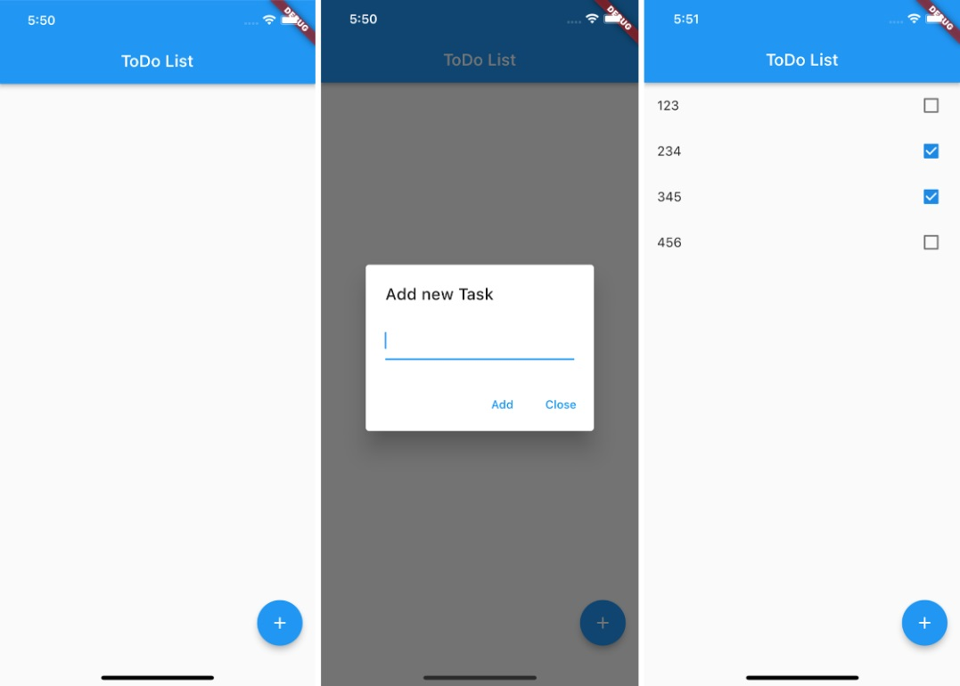
Notes:
Я не утверждаю, что MVVM — это лучший шаблон проектирования для мобильных приложений на Flutter. Это пока первое, что я осознал и принял на вооружение после statefullWidget. Самое главное для меня — это его масштабируемость и применимость для достаточно больших приложений. Плюс он отвечает требованиям Чистой архитектуры. Только прошу, не рассматривайте мой пример как Архитектурный. Я показал в коде на примере приложения для чек-листа, как реализовать данный шаблон.

Slide 21
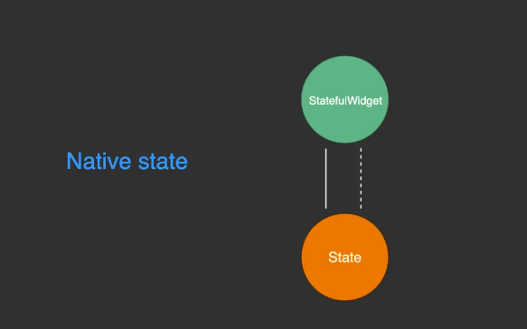
Vanilla/Native state
Notes:
Иногда говорят, что лучшая архитектура — это отсутствие архитектуры.
Тут все просто, то есть пишем, как есть, но в соответствии с мануалом Google. Особенности такого подхода — высокая скорость разработки, а также отсутствие разделения между бизнес-логикой и UI. Но на практике вы вряд ли сможете применить такой подход при разработке большого приложения, иначе получите проблемы с отладкой и последующим переиспользованием кода.

Slide 22
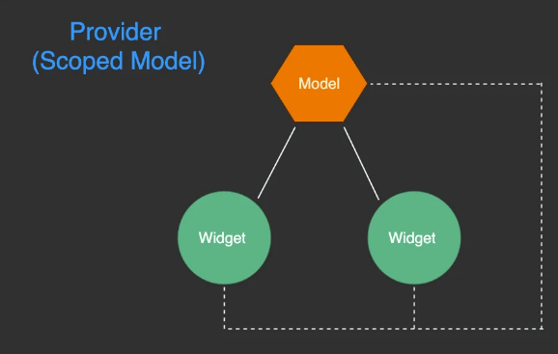
Provider/Scoped Model
Notes:
Здесь уже бизнес-логика вынесена из представления. В целом все предельно просто, плюс есть возможность переиспользования кода. Однако проблемы все же возможны, и начинаются они при работе с крупными и даже со средними проектами.
В этой архитектуре бизнес-логика уже отделена от представления: есть блок model, есть взаимодействующие с ним виджеты интерфейса. Это дает базовые удобства разработки.

Slide 23
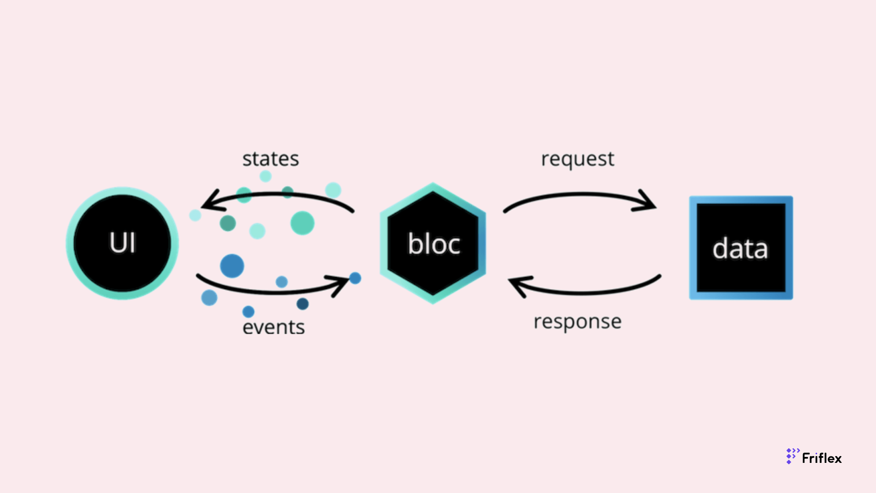
BLoC
Notes:
Для начала, необходимо понять, что такое BLoC. Это архитектурный паттерн, акроним от Business Logic Component («компонент бизнес-логики»). C помощью этого паттерна мы можем легко отделить бизнес-логику приложения от пользовательского интерфейса.
Flutter Blocs упрощает процесс управления состояниями в приложении. Она предоставляет простые API, которые абстрагируют множество деталей и облегчают работу с состояниями. Это одна из самых популярных библиотек такого рода во Flutter. Она активно поддерживается Felix Angelov и другими разработчиками на основе открытого исходного кода.
Судя по названию, Blocs обрабатывает всю бизнес-логику: будь то взаимодействие с уровнем данных для отображения чего-либо на UI или сложные вычисления.
Но что означает управление состояниями? Разве его нельзя проигнорировать, как, например, на Android или iOS?
Нет, нельзя, поскольку Flutter — декларативный фреймворк. Он строит свой UI для отображения текущего состояния приложения, поэтому при каждом изменении состояния мы перерисовываем UI. По сути, каждому состоянию соответствует свой UI или, как говорится в официальной документации: “UI — это функция состояния приложения”.
Например:
Состояние “Сеть недоступна” — отображается сообщение в нижней части экрана (snackbar).
Состояние “Получить данные” — появляется индикатор загрузки.
Состояние “Данные получены” — отображается виджет Text с данными и т. д.
Заметим, что Flutter предлагает множество решений для управления состояниями, но flutter_bloc — наиболее востребованное среди них.

Slide 24
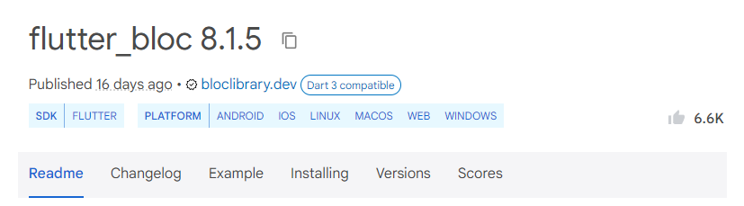
dependencies:
flutter :
sdk: flutter
flutter_btoc.
Notes:
Добавляем в приложение плагин flutter_bloc в качестве зависимости. Убедитесь, что у вас в наличии последняя версия библиотеки. Помещаем его в файл проекта pubspec.yml в раздел зависимостей. Правильно оформляем отступы, как показано ниже:
Добавляем расширение bloc в IDE (доступно как для VSCode, так и Android Studio), так как оно помогает создавать файлы bloc и сокращать объем шаблонного кода.
Далее создаем каталог для хранения файлов bloc, нажимаем на нем Cmd+N и скорее всего увидим в выпадающем меню видим опцию Bloc Class:
flutter_bloc 8.1.6
Published 5 months ago • docs: fix gallery image urls (#4184)

Slide 25
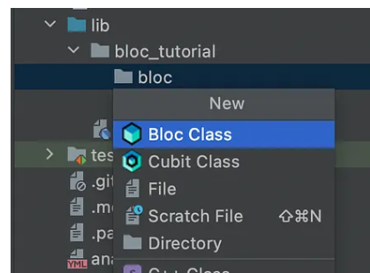
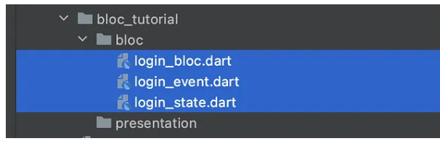
Notes:
Присваиваем имя bloc. Вы также можете воспользоваться Equitable. В результате создаются три файла:
Далее мы поочередно разберем каждый из них, но перед этим рассмотрим простую схему для понимания сути данных компонентов и способов их взаимодействия с UI.

Slide 26
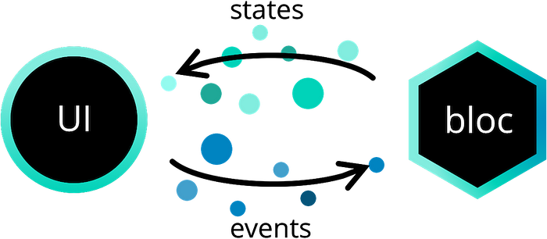
Notes:
Как видим, все просто. Процесс включает 4 этапа.
UI запускает событие.
Bloc считывает событие и реализует определенную бизнес-логику.
По завершении вычисления Bloc генерирует состояние.
Итак, у нас есть три файла: Bloc, event (событие) и state (состояние). Рассмотрим фрагменты кода. Вы можете пропускать комментарии “Будут использованы позже”, к которым мы вернемся в следующих разделах.

Slide 27
LoginBloc
import 'package:bloc/bloc.dart';
part 'login_event.dart';
part 'login_state.dart';
class LoginBloc extends Bloc<LoginEvent, LoginState> {
LoginBloc() : super(LoginInitial()) {
on<LoginEvent>(_loginEventHandler);
on<LoginButtonTappedEvent>(_loginButtonTapped);
on<ShowSnackBarButtonTappedEvent>(_showSnackBarTapped); }
Future<void> _loginButtonTapped(LoginButtonTappedEvent e, Emitter emit) async {
emit(UpdateTextState(text: "Text is sent from the Bloc")); }
Future<void> _showSnackBarTapped(ShowSnackBarButtonTappedEvent e, Emitter emit) async {
emit(ShowSnackbarState());}}
Notes:
import 'package:bloc/bloc.dart'; part 'login_event.dart'; part 'login_state.dart'; /* Расширяем класс Bloc и также указываем тип для события и состояния. */ class LoginBloc extends Bloc<LoginEvent, LoginState> { /* * 1. Это метод конструктора * Bloc, в случае создания API вы внедрите репозиторий. * 2. Передаем первое событие в суперкласс, * это первое сгенерированное событие, * мы можем применить его в UI для запуска кода настройки. */ LoginBloc() : super(LoginInitial()) { /* * 1. С помощью этого метода мы регистрируем обработчик события с типом события. * В данном случае у нас Login Event, * так как Bloc работает в LoginEvent и LoginState * 2. Этот метод принимает два параметра Handler и transformer. * Transformer является необязательным методом, и здесь он отсутствует. */ // Примечание: у каждого события должен быть только один обработчик on<LoginEvent>(_loginEventHandler); /* Будет использован позже on<LoginButtonTappedEvent>(_loginButtonTapped); on<ShowSnackBarButtonTappedEvent>(_showSnackBarTapped); */ } /* * 1. Данный метод возвращает Future void, что говорит о его * способности выполнять асинхронные операции. * 2. Он принимает два необходимых параметра * Event и Emitter */ Future<void> _loginEventHandler(LoginEvent e, Emitter emit) async { // Выполнение задачи по реализации бизнес-логики /* * У класса Emitter есть ряд других методов, * но мы выбрали самый простой из них, * так как нам нужно всего лишь сгенерировать состояние. */ emit(LoginInitial()); } /* Будет использован позже Future<void> _loginButtonTapped(LoginButtonTappedEvent e, Emitter emit) async { emit(UpdateTextState(text: "Text is sent from the Bloc")); } Future<void> _showSnackBarTapped(ShowSnackBarButtonTappedEvent e, Emitter emit) async { emit(ShowSnackbarState()); }*/ }

Slide 28
LoginEvent
part of 'login_bloc.dart';
abstract class LoginEvent {
const LoginEvent();
}
/*
class LoginButtonTappedEvent extends LoginEvent {}
class ShowSnackBarButtonTappedEvent extends LoginEvent {}
*/
Notes:
part of 'login_bloc.dart';
// Это простой абстрактный класс
// который можно расширить для других событий
abstract class LoginEvent {
const LoginEvent();
}
/*
Будет использован позже
class LoginButtonTappedEvent extends LoginEvent {}
class ShowSnackBarButtonTappedEvent extends LoginEvent {}
*/

Slide 29
LoginState
part of 'login_bloc.dart';
abstract class LoginState {
const LoginState();
}
class LoginInitial extends LoginState {}
/*
class UpdateTextState extends LoginState {
final String text;
UpdateTextState({required this.text});
}
class ShowSnackbarState extends LoginState {}
*/
Notes:
part of 'login_bloc.dart'; // Это тоже абстрактный класс, // который можно расширить другими классами /* * Один базовый класс нужен для того, чтобы * на его основе создавать дочерние классы * в тех файлах, где он используется. * */ abstract class LoginState { const LoginState(); } /* * Поясним, почему Event является абстрактным классом * а State - конкретным типом. Дело в том, что * мы уже создали экземпляр State * для передачи его суперклассу в bloc, * но событие мы еще не задействовали. * Как только это произойдет, мы создадим конкретный класс, * чтобы инстанцировать и работать с ним. * */ class LoginInitial extends LoginState {} /* Будет использован позже class UpdateTextState extends LoginState { final String text; UpdateTextState({required this.text}); } class ShowSnackbarState extends LoginState {} */

Slide 30
UI
Widget _buildScaffoldBody() {
return SizedBox(
width: double.infinity,
child: Column(
mainAxisAlignment: MainAxisAlignment.center,
crossAxisAlignment: CrossAxisAlignment.center,
children: [
const Text("This will change on button tap"),
const SizedBox(
height: 16,
),
TextButton(
onPressed: () {
// Will do Something interesting
},
child: const Text("Tap me!!!"))
class LoginScreen extends StatelessWidget {
const LoginScreen({Key? key}) : super(key: key);
@override
Widget build(BuildContext context) {
return Scaffold(
appBar: AppBar(title: const Text("Login")),
body: _buildScaffoldBody(),
);
}
Notes:
В UI добавлены текст и кнопка, нажимая на которую мы будем менять текст. Вызываем событие кнопки. Оно получит текст из Bloc, который мы отобразим.
Но как LoginScreen узнает о LoginBloc?
Flutter Blocs уже располагает отличным решением этой задачи. Поскольку во Flutter все делается с помощью виджетов, Flutter Blocs предлагает множество полезных из них. Работая с примерами, мы познакомимся с некоторыми из этих виджетов в следующем разделе.
Перед началом работы с Bloc ответим на 3 вопроса.

Slide 31
Как сделать Bloc доступным для дерева виджетов (UI)?
Widget _prepareLoginScreen() {
return BlocProvider(
create: (BuildContext context) {
return LoginBloc();
},
child: const LoginScreen(),
);
}
Notes:
Такую функциональность обеспечивает виджет BlocProvider. Благодаря ему Bloc становится доступным для всего дерева виджетов, которое передается в параметре child:
В представленном коде мы создаем новый экземпляр LoginBloc и в качестве дочернего элемента передаем экземпляр LoginScreen. Bloc Provider предоставляет дереву виджетов LoginScreen доступ к LoginBloc и автоматически обрабатывает закрытие Bloc.

Slide 32
2. Как вызвать событие из UI в ответ на действие?
Поскольку Bloc доступен в дереве виджетов, то можно обратиться к нему откуда угодно. Для этого существуют 2 способа:
1й посредством контекста (context):
context.read<BlocA>();
2й посредством Bloc Provider:
BlocProvider.of<BlocA>(context)
Notes:
Оба способа почти идентичны и практически ничем не отличаются. Однако первый из них определяется как расширение в BuildContext, что упрощает взаимодействие с ним. Для дальнейшей работы выбирайте любой из них.

Slide 33
UI
Widget _buildScaffoldBody() {
return SizedBox(
width: double.infinity,
child: Column(
mainAxisAlignment: MainAxisAlignment.center,
crossAxisAlignment: CrossAxisAlignment.center,
children: [
const Text("This will change on button tap"),
const SizedBox(
height: 16,
),
TextButton(
onPressed: () {
// Will do Something interesting
},
child: const Text("Tap me!!!"))
TextButton(
onPressed: () {
context.read<LoginBloc>().add(LoginButtonTappedEvent());
},
child: const Text("Tap me!!!"),
)
Notes:
Примечание. Важно передать корректный тип Bloc, так как он просматривает дерево в поисках экземпляра этого типа.
Посмотрите, насколько просто запустить событие из UI. Нужно лишь вызвать метод add в Bloc и передать экземпляр Event.
Теперь вернемся к Bloc и проверим, зарегистрировали ли мы событие, отправленное из UI. Получив его, мы генерируем State со String для отображения в UI. Можно обратиться к представленному ранее коду Bloc и просто раскомментировать его части с комментарием “Will be used later” (“Будет использован позже”).

Slide 34
Как обновляется UI при генерации нового состояния?
Widget _buildScaffoldBody() {
return BlocConsumer<LoginBloc, LoginState>(
builder: (context, state) {
return _buildParentWidget(context, state);
},
listener: (context, state) {
ScaffoldMessenger.of(context).showSnackBar(const SnackBar(
content: Text('This is a snack bar!!!!'),
));
},
buildWhen: (previous, current) => _shouldBuildFor(current),
listenWhen: (previous, current) => _shouldListenFor(current), );}
Notes:
Как вы могли догадаться, для этого тоже есть виджет, который называется BlocConsumer:
Рассмотрим BlocConsumer. Хотя представленный выше пример содержит весь LoginScreen, мы сосредоточимся только на функции _buildScaffoldBody.
Как видно, BlocConsumer имеет 4 аргумента. Пройдемся по каждому из них.
builder. Перестраивает дерево виджетов в ответ на изменения состояния. Это значит, что каждый раз при создании нового состояния происходит перестройка виджетов. В результате вы можете воспользоваться значением, которое передается в состояние, генерируемое в Bloc. В данном примере мы передали текст из Bloc в UpdateTextState и применили его в UI. Это состояние порождается всякий раз при нажатии на кнопку “Tap me!!!”(“Нажми меня!!!”).
listener. Каждый раз, когда генерируется состояние, вызывается слушатель listener. Однако в отличие от builder он не возвращает виджет. Как правило, мы задействуем слушателя единожды, поскольку он вызывается один раз при каждом изменении состояния. Например, при отображении сообщения внизу экрана, диалогового окна, всплывающей информационной панели или переходе к следующему экрану.
buildWhen. Это необязательный параметр, который предоставляет предыдущее и текущее состояние и возвращает логическое значение. Если мы возвращаем true, он вызывает builder, в противном же случае этого не происходит. Если данный параметр отсутствует, builder вызывается при каждом изменении состояния.
listenWhen. Аналогичен buildWhen, но отвечает за управление Listener. Если возвращается true, вызывается слушатель.
В данном примере Listener нужен для состояния ShowSnackBar, которое отображает сообщение с текстом, появляющимся при нажатии на кнопку. builder предназначен для LoginInitial и UpdateTextState, которые обновляют текст на экране при нажатии на кнопку.
Отметим еще один интересный момент. BlocConsumer принимает необязательный параметр bloc. Если вы его не предоставляете, он пытается выполнить поиск с помощью BlocProvider или текущего BuildContext. Таким образом, если вы не внедрили Bloc (вопрос №1), BlocConsumer выбросит исключение.
В практической деятельности вам потребуется либо builder, либо listener. Для таких случаев существуют различные виджеты BlocBuilder и BlocListener, с которыми стоит познакомиться. Помимо них, Flutter blocs предоставляет и другие не менее полезные виджеты.

Slide 35
Итоги по BLoC
Строим UI (для реализации бизнес-логики).
Создаем Bloc (классы Bloc, Event и State).
Связываем их вместе (не забывайте о трех вопросах).
Задействуем BlocProvider для инициализации Bloc и делаем его доступным для дерева виджетов.
Применяем контекст для поиска Bloc, чтобы добавить событие.
Выполняем бизнес-логику в Bloc и выдаем результат.
Используем BlocConsumer, BlocBuilder и BlocListener для прослушивания изменений состояния и выполнения соответствующих действий.

Slide 36
Преимущества использования BLoC
Отделяет уровень представления от бизнеса
Упростите тестирование приложений
Повышенная производительность при больших объемах данных.
Notes:
Эффективно, только если у вас большое приложение.
Вам нужно использовать потоки в обоих направлениях, что может создать больше шаблонности, чем у провайдера.
Когда это использовать?
Лучшая архитектура, если вы знакомы с потоками.
Используйте его, если у вас сложное приложение и вы хотите уменьшить использование памяти при повышении производительности.

Slide 37
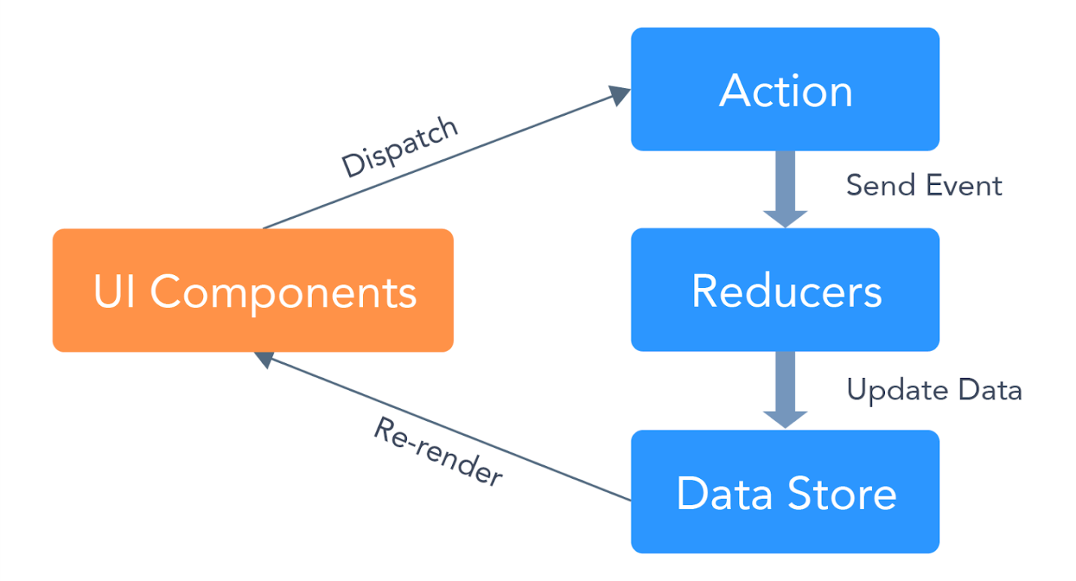
Redux
Notes:
Redux — это архитектура, изначально созданная для языка JavaScript и используемая в приложениях, которые созданы с использованием reactive frameworks (таких как React Native или Flutter). Redux — это упрощенная версия архитектуры Flux, созданная Facebook. По сути, вам нужно знать три вещи:
1 Единственный источник правды/single source of truth - весь state вашего приложения хранится только в одном месте (называется store).
2 состояние доступно только для чтения/state is read-only — для изменения state приложения необходимо отправить actions(действие), после чего создастся новый state
3 изменения производятся с помощью чистых функций/pure functions — чистая функция (для простоты, это функция без side effects) принимает текущий state приложение и action и возвращает новый state приложения
Примечание: Побочный эффект функции — возможность в процессе выполнения своих вычислений: читать и модифицировать значения глобальных переменных, осуществлять операции ввода-вывода, реагировать на исключительные ситуации, вызывать их обработчики. Если вызвать функцию с побочным эффектом дважды с одним и тем же набором значений входных аргументов, может случиться так, что в качестве результата будут возвращены разные значения. Такие функции называются недетерминированными функциями с побочными эффектами.

Slide 38
Redux
Notes:
Redux — это архитектура, изначально созданная для языка JavaScript и используемая в приложениях, которые созданы с использованием reactive frameworks (таких как React Native или Flutter). Redux — это упрощенная версия архитектуры Flux, созданная Facebook. По сути, вам нужно знать три вещи:
(The primary difference of Flux vs Redux is that Flux includes multiple Stores per app, but Redux includes a single Store per app.)
1 Единственный источник правды/single source of truth - весь state вашего приложения хранится только в одном месте (называется store).
2 состояние доступно только для чтения/state is read-only — для изменения state приложения необходимо отправить actions(действие), после чего создастся новый state
3 изменения производятся с помощью чистых функций/pure functions — чистая функция (для простоты, это функция без side effects) принимает текущий state приложение и action и возвращает новый state приложения
Примечание: Побочный эффект функции — возможность в процессе выполнения своих вычислений: читать и модифицировать значения глобальных переменных, осуществлять операции ввода-вывода, реагировать на исключительные ситуации, вызывать их обработчики. Если вызвать функцию с побочным эффектом дважды с одним и тем же набором значений входных аргументов, может случиться так, что в качестве результата будут возвращены разные значения. Такие функции называются недетерминированными функциями с побочными эффектами.

Slide 39
Преимущества redux
у нас есть контроль над state/состоянием — это означает, что мы точно знаем, что вызвало изменение состояния, у нас нет дублированного состояния, и мы можем легко следить за потоком данных
Reducer это чистые функции которые легко протестировать — мы можем передать state, action на вход и проверить, верность результата
Приложение четко структурировано — у нас есть разные слои для actions, models, бизнес-логики и т. д. — так что вы точно знаете, куда добавить еще одну новую фитчу
это отличная архитектура для более сложных приложений — вам не нужно передавать state по всему дереву вашего view от родителя к потомку
и есть еще один ...

Slide 40
Redux Time Travel
Notes:
В Redux возможна одна интересная возможность — Путешествие во времени! С Redux и соответствующими инструментами вы можете отслеживать state вашего приложения с течением времени, проверять фактический state и воссоздавать его в любое время. Смотрите эту возможность в действии:

Slide 41
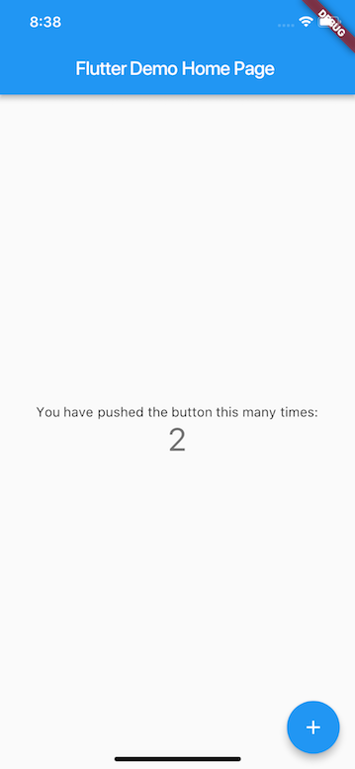
Простейший пример
Ваше приложение имеет определенный state при старте (количество кликов, которое равно 0)
На основании этого state/состояния отрисовывается view.
Если пользователь нажимает на кнопку, происходит отправка action (например, IncrementCounter)
После чего action получает reducer, который знает предыдущий state (счетчик 0), и получает action (IncrementCounter) и может вернуть новый state (счетчик теперь равен 1)
Наше приложение имеет новый state/состояние (счетчик равен 1)
На основании нового state, перерисовывается view, которое отобразит на экране текущий state/состояние
Notes:
Все вышеперечисленные правила делают поток данных в Redux однонаправленным. Но что это значит? На практике все это делается с помощью actions, reducers, store и states. Давайте представим приложение, которое отображает счетчик:

Slide 42
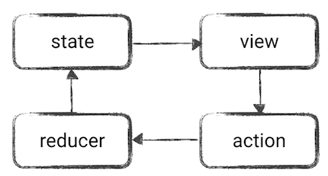
Notes:
Итак, как вы можете видеть, как правило, это все о state. У вас есть один state всего приложения, state только read-only, и для создания нового state вам нужно отправить action. Отправка actions запускает reducer, который создает и вернет нам новый state. И история повторяется.
Давайте все же создадим небольшое приложение и более ближе познакомимся с реализацией подхода Redux в действий, приложение будет называться “Список покупок/Shopping List” Мы посмотрим, как Redux работает на практике. Мы создадим простое приложение ShoppingCart. В приложении будут функциональные возможности, такие как: добавление покупок
возможно будет пометить покупку как выполненную
и это в основном все

Slide 43
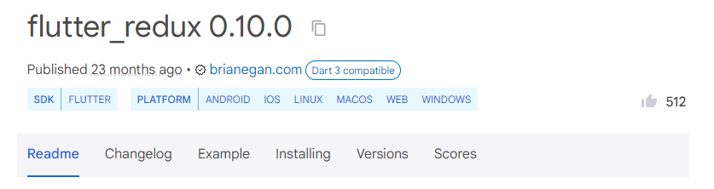
Предварительная подготовка
Чтобы начать использовать Redux для Flutter, нам необходимо добавить зависимости в файл

Slide 44
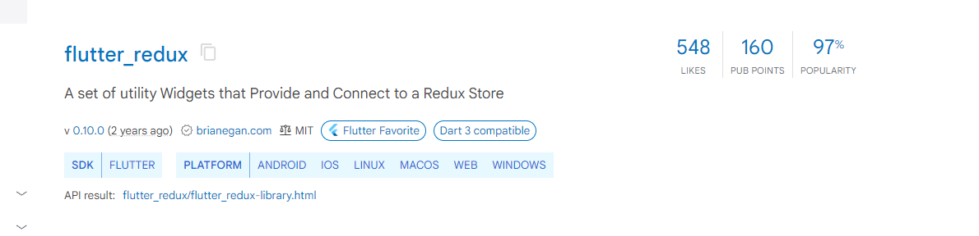
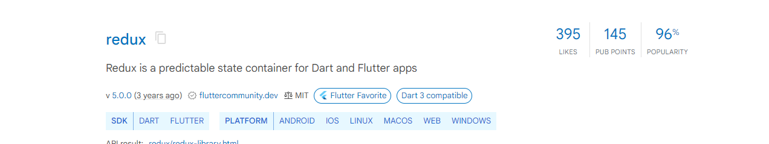

Slide 45
Redux. Model
class CartItem {
String name;
bool checked;
CartItem(this.name, this.checked);
}
Notes:
Наше приложение должно уметь управлять добавлением и изменением элементов, поэтому мы будем использовать простую модель CartItem для хранения состояния одного элемента. Все наше состояние приложения будет просто списком CartItems. Как видите, CartItem — это просто объект.

Slide 46
Actions
class AddItemAction {
final CartItem item;
AddItemAction(this.item);
}
class ToggleItemStateAction {
final CartItem item;
ToggleItemStateAction(this.item);
}
Notes:
Во-первых, нам нужно объявить actions. Action — это, по сути, любое намерение, которое может быть вызвано для изменения состояния приложения. По сути нас будет два actions для добавления и изменения элемента:

Slide 47
Reducers
List<CartItem> appReducers(List<CartItem> items, dynamic action) {
if (action is AddItemAction) {
return addItem(items, action);
} else if (action is ToggleItemStateAction) {
return toggleItemState(items, action);
}
return items;
}
List<CartItem> addItem(List<CartItem> items, AddItemAction action) {
return List.from(items)..add(action.item);
}
List<CartItem> toggleItemState(List<CartItem> items, ToggleItemStateAction action) {
return items.map((item) => item.name == action.item.name ?
action.item : item).toList();
}
Notes:
Затем нам нужно сообщить нашему приложению, что делать с этими actions. Вот почему используются reducers — они просто принимают текущее состояние приложения и действие (application state и action), затем создают и возвращают новый state. У нас будет два reducer метода:
Метод appReducers() делегирует action соответствующим методам. Оба метода addItem() и toggleItemState() возвращают новые списки — это наш новый state/ состояние. Как видите, вы не должны изменять текущий список. Вместо этого мы каждый раз создаем новый список.

Slide 48
StoreProvider
void main() {
final store = new Store<List<CartItem>>(
appReducers,
initialState: new List());
runApp(new FlutterReduxApp(store));
}
Notes:
Теперь, когда у нас есть actions и reducers, нам нужно предоставить место для хранения состояния приложения. В Redux он называется store и является единственным источником правды для приложения.
Чтобы создать store, нам нужно передать метод reducers и начальный state. Если мы создали store, мы должны передать его в StoreProvider, чтобы сообщить нашему приложению, что store может быть использован любым, кто захочет запросить текущий state приложения.

Slide 49
class FlutterReduxApp extends StatelessWidget {
final Store<List<CartItem>> store;
FlutterReduxApp(this.store);
@override
Widget build(BuildContext context) {
return new StoreProvider<List<CartItem>>(
store: store,
child: new ShoppingCartApp(),
);
}
}
Notes:
В приведенном выше примере, ShoppingCartApp() является основным виджетом нашего приложения.

Slide 50
StoreConnector
class ShoppingList extends StatelessWidget {
@override
Widget build(BuildContext context) {
return new StoreConnector<List<CartItem>, List<CartItem>>(
converter: (store) => store.state,
builder: (context, list) {
return new ListView.builder(
itemCount: list.length,
itemBuilder: (context, position) =>
new ShoppingListItem(list[position]));
},
);
}
}
Notes:
В настоящее время у нас есть все, кроме… фактического добавления и изменения элементов для покупки. Как это сделать? Чтобы сделать это возможным, нам нужно использовать StoreConnector. Это способ получить store и отправить ему какие-то action или просто получить текущий state. Во-первых, мы хотим получить текущие данные и отобразить их в виде списка на экране:
Код выше оборачивает ListView.builder с StoreConnector. StoreConnector может принять текущий state (которое является списком элементов ) и с помощью функций map мы можем конвертировать его в что угодно. Но в нашем случае это будет один и тоже state (List ), потому что здесь нам нужен список покупок. Далее, в функции builder мы получаем список — который в основном представляет собой список CartItems из store, который мы можем использовать для создания ListView. Хорошо, круто — у нас есть данные. Теперь, как установить некоторые данные? Для этого мы также будем использовать StoreConnector, но немного по-другому.

Slide 51
class AddItemDialog extends StatelessWidget {
@override
Widget build(BuildContext context) {
return new StoreConnector<List<CartItem>, OnItemAddedCallback>(
converter: (store) {
return (itemName) =>
store.dispatch(AddItemAction(CartItem(itemName, false)));
}, builder: (context, callback) {
return new AddItemDialogWidget(callback);
});
}
}typedef OnItemAddedCallback = Function(String itemName);
Notes:
Давайте посмотрим на код. Мы использовали в StoreConnector, как и в предыдущем примере, но на этот раз вместо сопоставления списка CartItems с тем же списком, мы сделаем преобразование с помощью map в OnItemAddedCallback. Таким образом, мы можем передать функцию обратного вызова в AddItemDialogWidget и вызвать ее, когда пользователь будет добавлять новый элемент:

Slide 52
class AddItemDialogWidgetState extends State<AddItemDialogWidget> {
String itemName;
final OnItemAddedCallback callback;
AddItemDialogWidgetState(this.callback);
@override
Widget build(BuildContext context) {
return new AlertDialog(
...
actions: <Widget>[
...
new FlatButton(
child: const Text('ADD'),
onPressed: () {
...
callback(itemName);
})],);}}
Notes:
Теперь каждый раз, когда пользователь нажимает кнопку «ADD», функция обратного вызова отправляет action AddItemAction(). Теперь мы можем сделать очень похожую реализацию для изменения состояния элемента.

Slide 53
class ShoppingListItem extends StatelessWidget {
final CartItem item;
ShoppingListItem(this.item);
@override
Widget build(BuildContext context) {
return new StoreConnector<List<CartItem>, OnStateChanged>(
converter: (store) {
return (item) => store.dispatch(ToggleItemStateAction(item));
}, builder: (context, callback) {
return new ListTile(
title: new Text(item.name),
leading: new Checkbox(
value: item.checked,
onChanged: (bool newValue) {
callback(CartItem(item.name, newValue));
}), );});}}
Notes:
Как и в предыдущем примере, мы используем StoreConnector для отображения List для функции обратного вызова OnStateChanged. Теперь каждый раз, когда флажок изменяется (в методе onChanged), функция обратного вызова запускает событие ToggleItemStateAction.

Slide 54
Преимущества использования Redux
Однонаправленный поток данных.
Неизменяемое состояние.
Гарантирует предсказуемость в синхронной ситуации.
Хранилища Redux могут сохранять предыдущие 5 версий хранилища, поэтому, если что-то пойдет не так, отладку можно будет легко выполнить.
Notes:
Это может генерировать много шаблонного кода
Асинхронное выполнение операций может привести к неожиданным побочным эффектам.
Когда это использовать?
Если у вас есть глобальное состояние приложения, такое как аутентификация пользователя, и другие настройки, такие как язык и валюта.

Slide 55
Заключение
Если вы создаете простое приложение с 2-5 экранами, для управления состояниями вашего приложения достаточно унаследованных виджетов или пакета provider. Однако по мере роста вашего приложения вы можете рассмотреть возможность использования блочной архитектуры или Redux.

